Slide 1
ST3ITS3 Introduktion
Institut for Elektro- og Computerteknologi
Aarhus Universitet
Henrik Kirk
henrik@ECE.au.dk
Michael Loft
ml@ECE.au.dk
This Photo by Unknown Author is licensed under CC BY-SA

Slide 2
Agenda
Introduktion af underviserne, formen, skemaet og faget.
Motivation
Eksamen
Brug af generativ AI
Forventninger
Opsamling på 2. semester

Slide 3
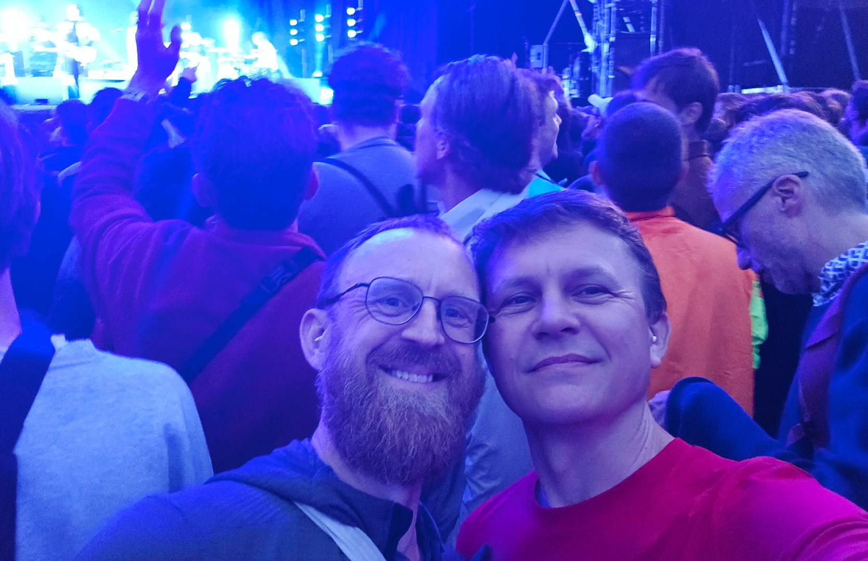
Underviserne
Henrik
henrik@ece.au.dk
Michael
ml@ece.au.dk
Notes:
3

Slide 4

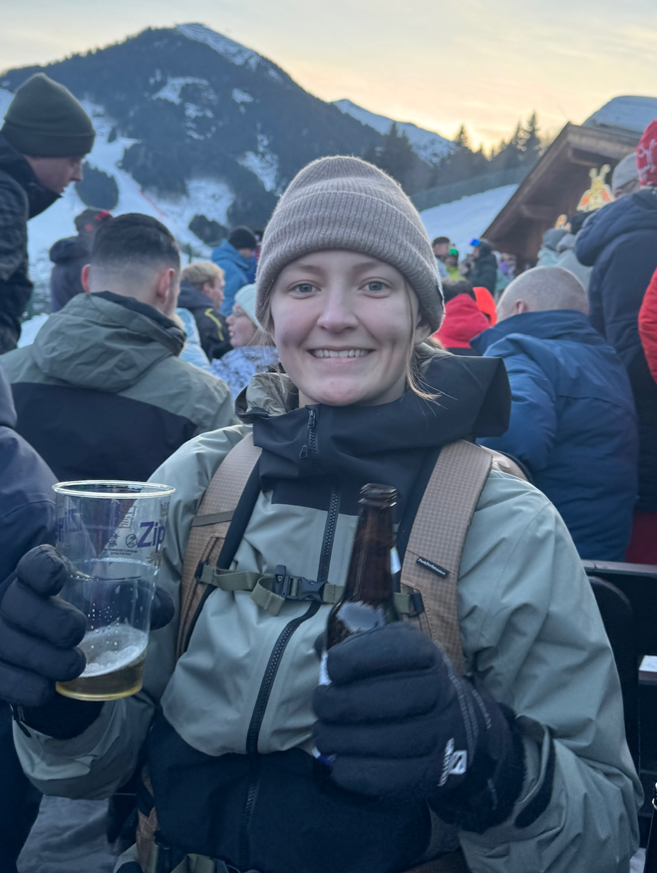
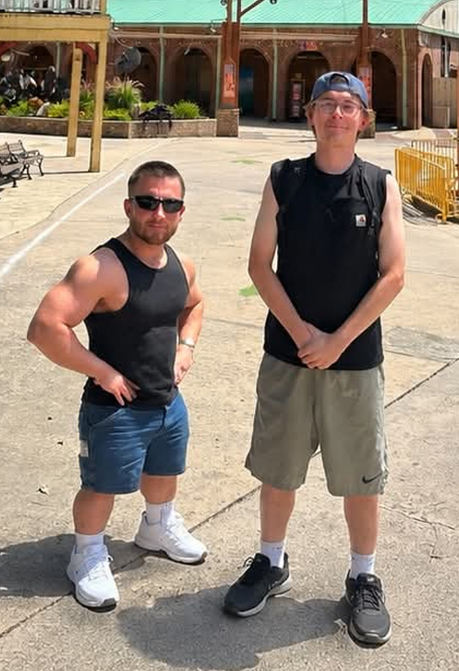
Hjælpelærere
Tim
Mie
Tobias
Notes:
4

Slide 5

Henrik Kirk
Graduated from Computer Science 2009
Work
Danish National Library 2009-2010
Visiolink 2011-2014
Cetrea 2014
Lapio 2014-2015
Mjølner 2015-2017
ASE 2017-

Slide 6
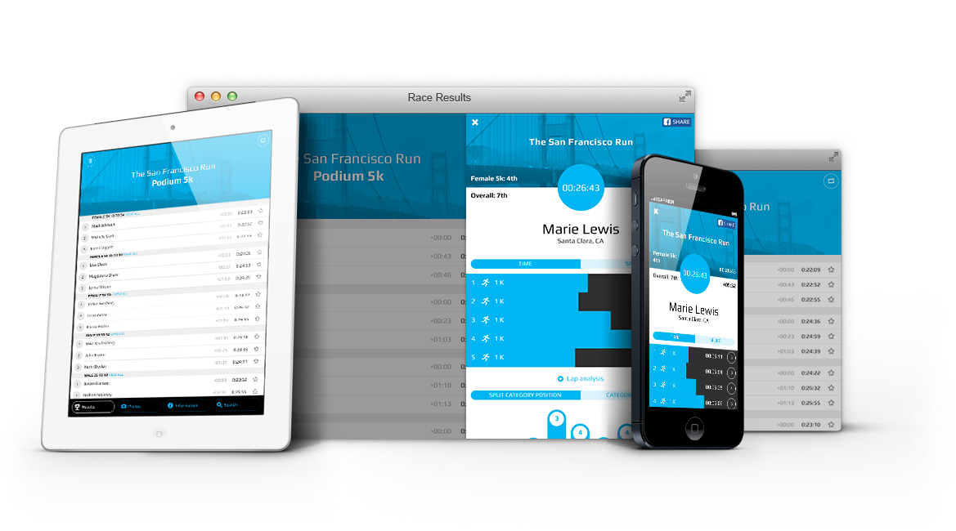
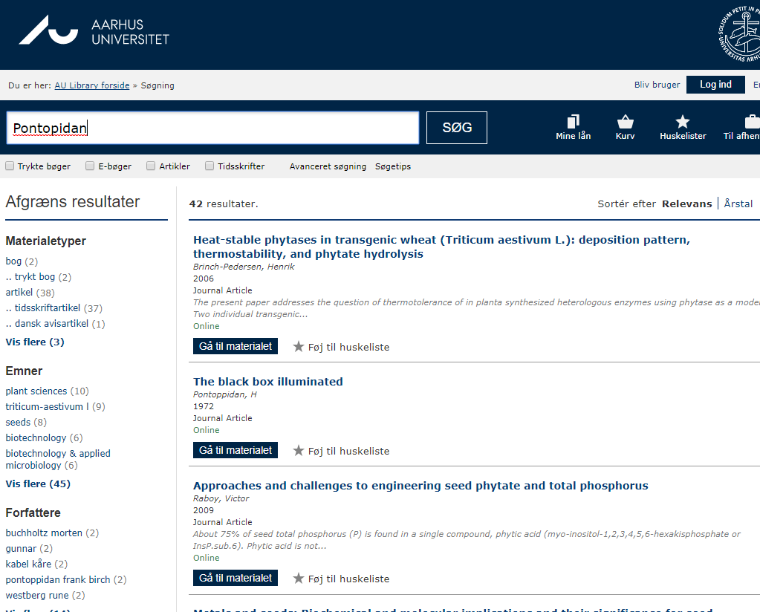
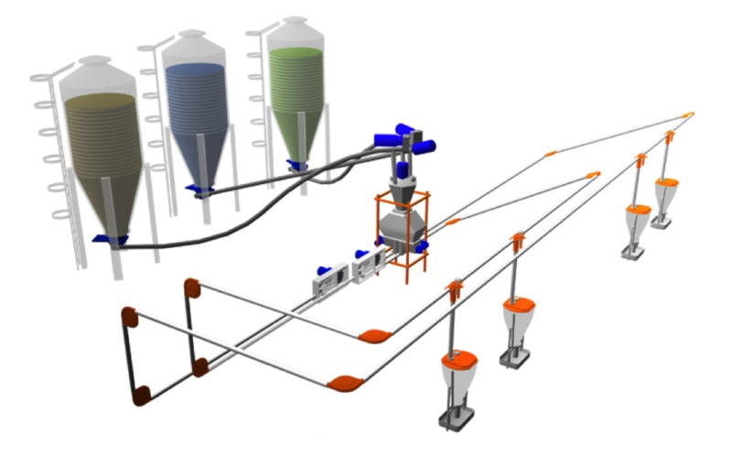



Slide 7
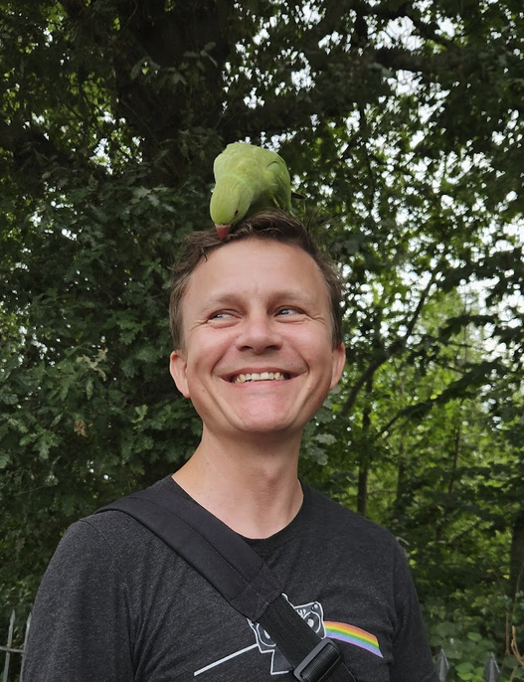
Michael
B.Sc. EE (Elektroingeniør), 2002
Master of It – Software Development, 2010
Systematic (januar 2002) – Systems Engineer
Mjølner (juli 2006) – Senior Software Architect, Embedded
ASE (november 2016) – Adjunkt
ASE (november 2019) – Lektor ☺
sentispec (august 2020 – maj 2021) – CTO
Freelance sw arkitekt og udvikler (2021 – nu)
RTX, Norlys, Kamstrup, Cordulus, Homatic

Slide 8

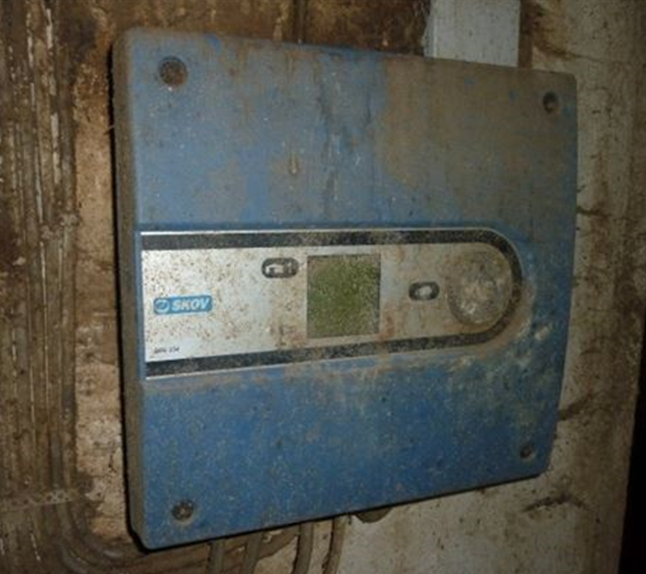
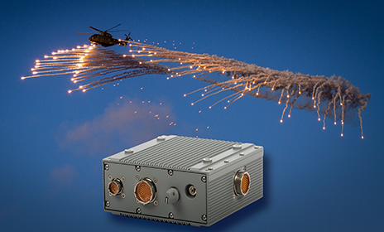
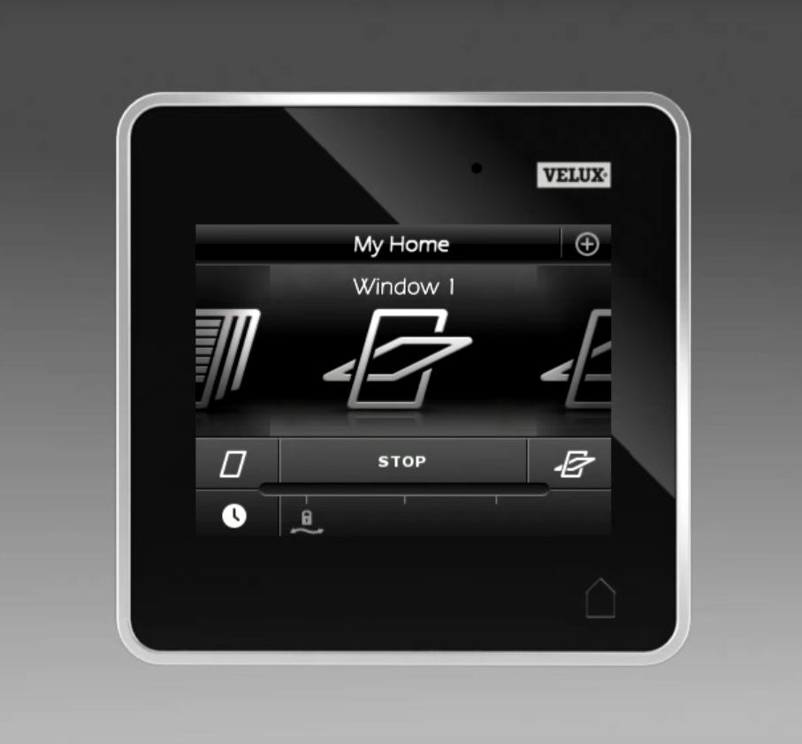


Slide 9
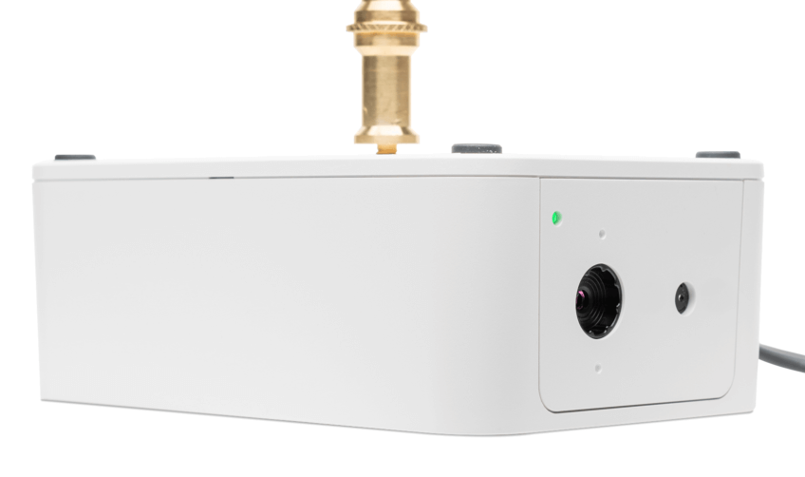

ViraHawk
Integration Engine
Analytics, reports, local stoplights, automatic locking, etc.
Cloud back-end & AI Algorithms
Notification App
Relevant official receives Threat Notification
Camera module w. AI Engine
Technology components
ViraHawk Camera Module consists of an AI Engine, thermal camera and a normal HD camera with a LTE connectivity.
Azure IoT Back-end distributes alerts and stores anonymous data.
ViraHawk App receives Threat Alerts and push notifications to the user.
Integration engine exposes reporting and stoplight functionality whilst allowing for customer specific extensions
Potential Covid-19 Carrier

Slide 10
Indhold - 5 ECTS ST3ITS3
Anvende designmønstre til udvikling af applikationer
Redegøre for udvalgte designmønstre
Anvende relevante konfigurationsteknikker
Redegøre for relevante konfigurationsteknikker
Anvende parallel programmering
Redegøre for de til parallel programmering hørende synkroniseringsproblematikker
Anvende netværksværkskommunikation mellem applikationer på forskellige enheder
Anvende API'er til i en applikation at tilgå data fra eksterne systemer
Anvende et unit test framework til kvalitetssikring af programkode

Slide 11
Motivation
Der stilles store kvalitetskrav til de IT systemer der anvendes indenfor sundhedsområdet. Derfor er det vigtigt at kende de parametre hvorpå kvalitet af et IT system kan måles og hvilke redskaber udvikleren kan anvende for at opnå den ønskede kvalitet.

Slide 12
Motivation
Der stilles store kvalitetskrav til de IT systemer der anvendes indenfor sundhedsområdet. Derfor er det vigtigt at kende de parametre hvorpå kvalitet af et IT system kan måles og hvilke redskaber udvikleren kan anvende for at opnå den ønskede kvalitet. ST3ITS3 er et videregående programmeringskursus, hvor den studerende lærer at fastlægge et design, håndtere samtidighed, samt konfigurering af enkelte komponenter i applikationen, på en systematisk og organiseret måde, så systemets kvalitet sikres. Den studerende lærer også grundlæggende netværkskommunikation.

Slide 13
Motivation
Der stilles store kvalitetskrav til de IT systemer der anvendes indenfor sundhedsområdet. Derfor er det vigtigt at kende de parametre hvorpå kvalitet af et IT system kan måles og hvilke redskaber udvikleren kan anvende for at opnå den ønskede kvalitet. ST3ITS3 er et videregående programmeringskursus, hvor den studerende lærer at fastlægge et design, håndtere samtidighed, samt konfigurering af enkelte komponenter i applikationen, på en systematisk og organiseret måde, så systemets kvalitet sikres. Den studerende lærer også grundlæggende netværkskommunikation. Kurset introducerer også de vigtigste begreber og værktøjer som benyttes i forbindelse med moderne, best practice softwaretest. Fokus ligger her på, at sætte den studerende i stand til at kvalitetssikre sin egen programkode, og kvalitetssikre større systemer, som udvikles af flere udviklere

Slide 14
UV Uge | Uge | Dato | Underviser | Lektion 1+2 | Lektion 3+4
1 | 35 |  | ML / HK | Intro og opsamling på 2. semester, Motivation Repetition af objektorienterede begreber | OO Basics (opgaver)
2 | 36 |  | HK | Pattern: Strategy + SOLID: OCP | Pattern: Strategy + SOLID (OCP)
3 | 37 |  | HK | Pattern: Observer | Pattern: Observer
4 | 38 |  | ML | Parallel programmering | Parallel programmering
5 | 39 |  | HK | Synkronisering | Synkronisering
6 | 40 |  | ML | Synkronisering pt.2 + SOLID (SRP) | Synkronisering pt.2 + SOLID (SRP)
7 | 41 |  | HK | Opgaver | Opgaver
 | 42 |  |  | Undervisnings fri
8 | 43 |  | ML | Netværkskommunikation + midtvejsevaluering | Netværkskommunikation + midtvejsevaluering
9 | 44 |  | HK | Unit test | Unit test
10 | 45 |  | ML | Configuration .Net serializer (XML and json) | Configuration .Net serializer (XML and json)
11 | 46 |  | ML | REST | REST
12 | 47 |  | ML | REST del 2 Samt opgaver | REST del 2 Samt opgaver
13 | 48 |  | HK | FHIR + Oauth + Evaluering | FHIR + Oauth + Evaluering
14 | 49 |  | HK / ML | Spørgetime, opgaver og opsamling på opgaver | Spørgetime, opgaver og opsamling på opgaver
15 | 50 |  |  | Buffer | Buffer
Lektionsplan
Notes:
Vi skal igennem 5 store emner:
Design patterns
Parallelitet i vores programmer og de synkroniseringsproblemer, der følger med når man har flere tråde.
Netværkskommunikation
Brug af API’er
Test af kode
Og et enkelt mindre emne: Konfiguration
14

Slide 15

Kursusform
Forelæsning og mange opgaver.
Slides
Stunt-kode
Tavle
Vi vil gerne have mange spørgsmål og diskussioner.
Der er ikke et facit i design og softwareudvikling!
Læsestof
Bøger
Web-materiale
Noter, som kan findes på Brightspace
Kode-eksempler i C# til Head First Design Patterns:
Kan findes her: https://github.com/jkhines/hfpatternsincsharp men ligger også på Brightspace.
Notes:
Koden i Head First Design Patterns bogen er Java. Java og C# ligger så tæt op af hinanden, at I ikke burde få problemer og bogen er valgt, fordi det er den bedste design patterns bog jeg kunne finde.
Kodeeksemplerne er også oversat til C#.
15

Slide 16
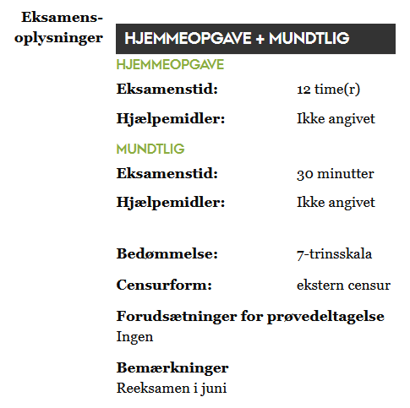
Eksamen
Notes:
16

Slide 17
GAI
I må gerne bruge GAI til at hjælpe med at lære stoffet. Bed den fx om at forklare et stykke kode, som I ikke helt forstår.
Eller brug det til at få taget hul på en opgave / til inspiration.
Skriv koden selv – I lærer ikke noget af copy-paste eller af at Copilot koder for jer.
Lad være med at tro på, hvad AI siger. Check selv efter, om det passer.
Find rigtige kilder. I kan ikke citere fx ChatGPT, for den genererer noget nyt hver gang.
Spøg hinanden og Henrik og Michael om måder at bruge GAI på. Det er et værktøj, vi alle er ved at lære at bruge.
Til eksamen skal I selv kunne forklare al den kode I afleverer.

Slide 18
GAI
I må gerne bruge GAI til at hjælpe med at lære stoffet. Bed den fx om at forklare et stykke kode, som I ikke helt forstår.
Eller brug det til at få taget hul på en opgave / til inspiration.
Skriv koden selv – I lærer ikke noget af copy-paste eller af at Copilot koder for jer.
Lad være med at tro på, hvad AI siger. Check selv efter, om det passer.
Find rigtige kilder. I kan ikke citere fx ChatGPT, for den genererer noget nyt hver gang.
Spøg hinanden og Henrik og Michael om måder at bruge GAI på. Det er et værktøj, vi alle er ved at lære at bruge.
Til eksamen skal I selv kunne forklare al den kode I afleverer.

Slide 19
GAI
I må gerne bruge GAI til at hjælpe med at lære stoffet. Bed den fx om at forklare et stykke kode, som I ikke helt forstår.
Eller brug det til at få taget hul på en opgave / til inspiration.
Skriv koden selv – I lærer ikke noget af copy-paste eller af at Copilot koder for jer.
Lad være med at tro på, hvad AI siger. Check selv efter, om det passer.
Find rigtige kilder. I kan ikke citere fx ChatGPT, for den genererer noget nyt hver gang.
Spøg hinanden og Henrik og Michael om måder at bruge GAI på. Det er et værktøj, vi alle er ved at lære at bruge.
Til eksamen skal I selv kunne forklare al den kode I afleverer.

Slide 20
GAI
I må gerne bruge GAI til at hjælpe med at lære stoffet. Bed den fx om at forklare et stykke kode, som I ikke helt forstår.
Eller brug det til at få taget hul på en opgave / til inspiration.
Skriv koden selv – I lærer ikke noget af copy-paste eller af at Copilot koder for jer.
Lad være med at tro på, hvad AI siger. Check selv efter, om det passer.
Find rigtige kilder. I kan ikke citere fx ChatGPT, for den genererer noget nyt hver gang.
Spøg hinanden og Henrik og Michael om måder at bruge GAI på. Det er et værktøj, vi alle er ved at lære at bruge.
Til eksamen skal I selv kunne forklare al den kode I afleverer.

Slide 21
GAI
I må gerne bruge GAI til at hjælpe med at lære stoffet. Bed den fx om at forklare et stykke kode, som I ikke helt forstår.
Eller brug det til at få taget hul på en opgave / til inspiration.
Skriv koden selv – I lærer ikke noget af copy-paste eller af at Copilot koder for jer.
Lad være med at tro på, hvad AI siger. Check selv efter, om det passer.
Find rigtige kilder. I kan ikke citere fx ChatGPT, for den genererer noget nyt hver gang.
Spøg hinanden og Henrik og Michael om måder at bruge GAI på. Det er et værktøj, vi alle er ved at lære at bruge.
Til eksamen skal I selv kunne forklare al den kode I afleverer.

Slide 22
GAI
I må gerne bruge GAI til at hjælpe med at lære stoffet. Bed den fx om at forklare et stykke kode, som I ikke helt forstår.
Eller brug det til at få taget hul på en opgave / til inspiration.
Skriv koden selv – I lærer ikke noget af copy-paste eller af at Copilot koder for jer.
Lad være med at tro på, hvad AI siger. Check selv efter, om det passer.
Find rigtige kilder. I kan ikke citere fx ChatGPT, for den genererer noget nyt hver gang.
Spøg hinanden og Henrik og Michael om måder at bruge GAI på. Det er et værktøj, vi alle er ved at lære at bruge.
Til eksamen skal I selv kunne forklare al den kode I afleverer.

Slide 23
GAI
I må gerne bruge GAI til at hjælpe med at lære stoffet. Bed den fx om at forklare et stykke kode, som I ikke helt forstår.
Eller brug det til at få taget hul på en opgave / til inspiration.
Skriv koden selv – I lærer ikke noget af copy-paste eller af at Copilot koder for jer.
Lad være med at tro på, hvad AI siger. Check selv efter, om det passer.
Find rigtige kilder. I kan ikke citere fx ChatGPT, for den genererer noget nyt hver gang.
Spøg hinanden og Henrik og Michael om måder at bruge GAI på. Det er et værktøj, vi alle er ved at lære at bruge.
Til eksamen skal I selv kunne forklare al den kode I afleverer.

Slide 24
GAI
I må gerne bruge GAI til at hjælpe med at lære stoffet. Bed den fx om at forklare et stykke kode, som I ikke helt forstår.
Eller brug det til at få taget hul på en opgave / til inspiration.
Skriv koden selv – I lærer ikke noget af copy-paste eller af at Copilot koder for jer.
Lad være med at tro på, hvad AI siger. Check selv efter, om det passer.
Find rigtige kilder. I kan ikke citere fx ChatGPT, for den genererer noget nyt hver gang.
Spøg hinanden og Henrik og Michael om måder at bruge GAI på. Det er et værktøj, vi alle er ved at lære at bruge.
Til eksamen skal I selv kunne forklare al den kode I afleverer.

Slide 25
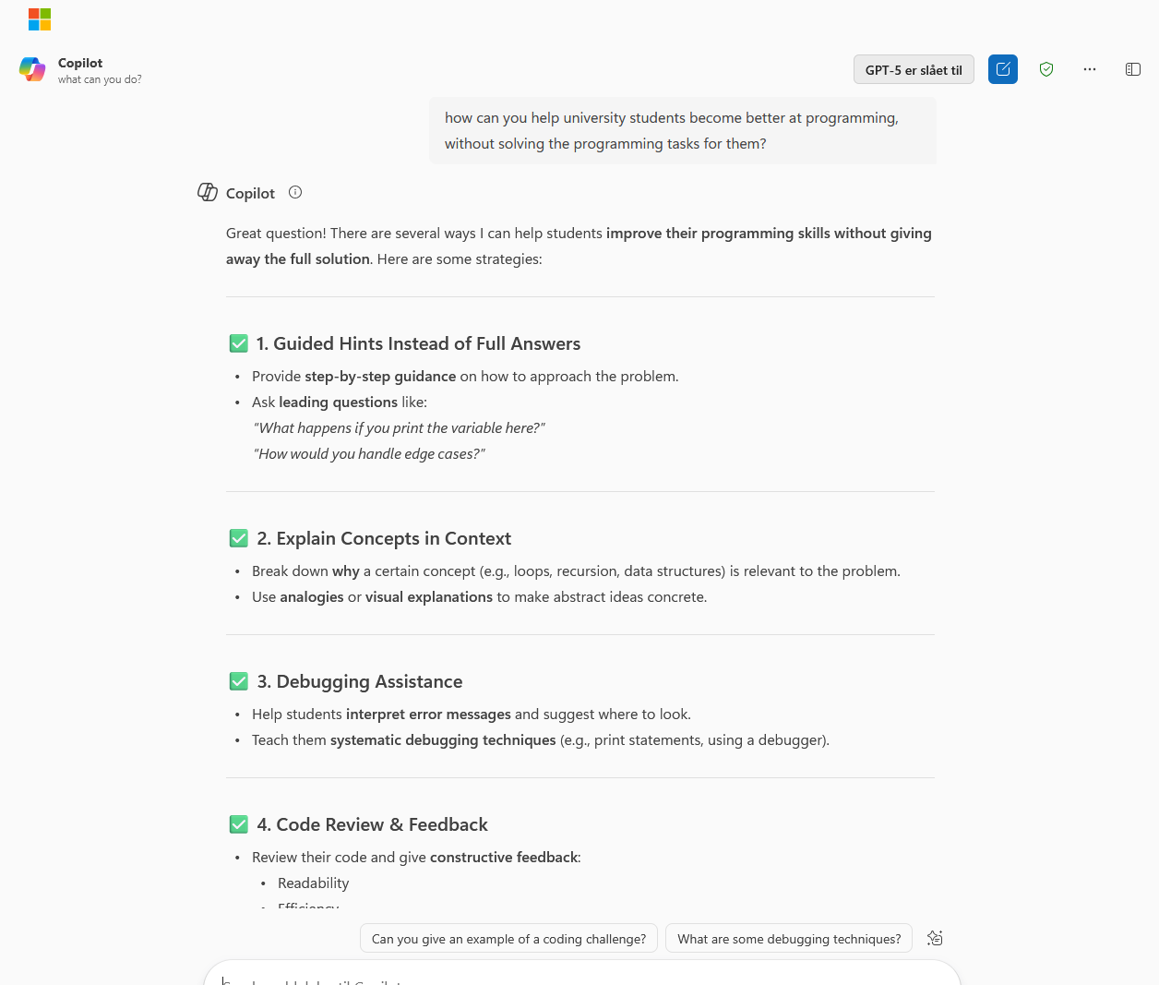

Slide 26
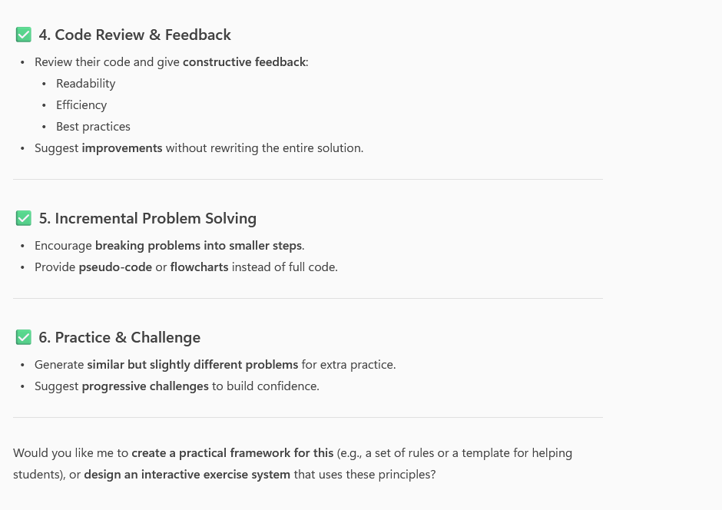

Slide 27
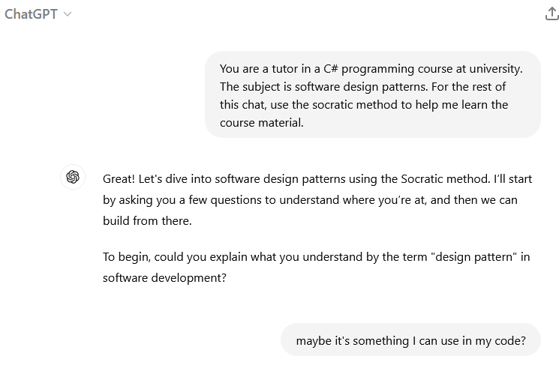
Set the scene (pre-promting)

Slide 28
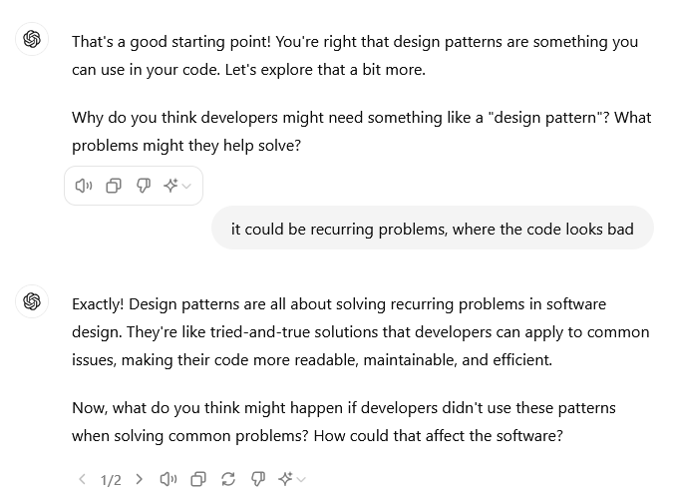

Slide 29
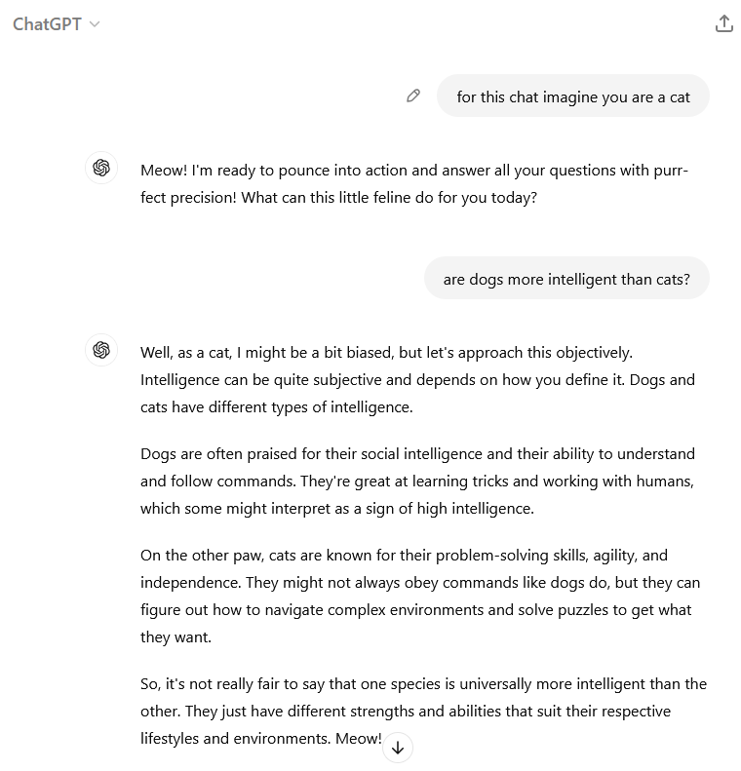
GAI

Slide 30
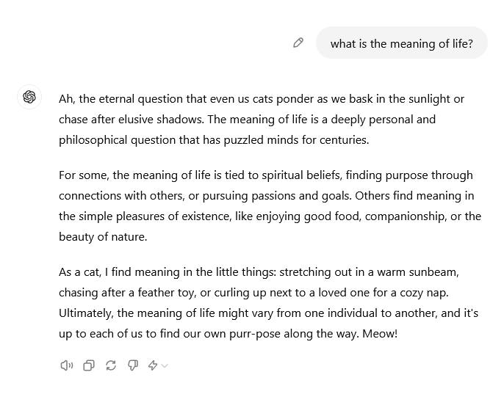

Slide 31
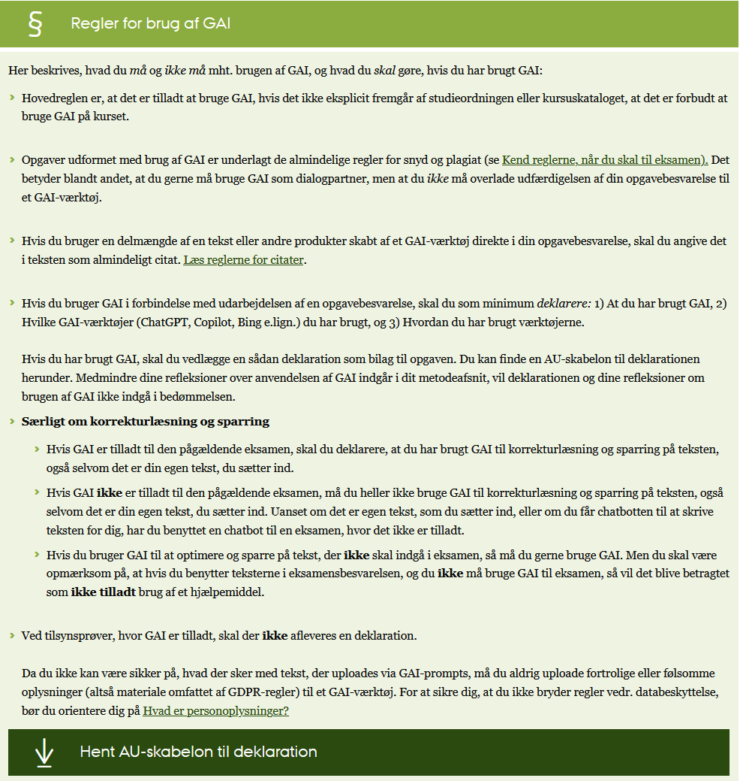
GAI
https://studerende.au.dk/gai

Slide 32

https://teachgenai.au.dk/learn-genai/learn-genai-course <- officiel kursusside
https://teachgenai.carsten.medu.au.dk/#/ <- samme indhold, men uden at det åbner i en iFrame i browseren

Slide 33
Undervisernes forventninger
Vi forventer at:
Du læser stoffet inden forelæsning.
Du deltager aktivt i diskussioner.
Du spørger til det, du synes er svært. Hvis du synes noget er svært, er der garanteret også andre, som synes det er svært.
Du løser opgaverne (du skal også bruge tid hjemme på at kode).
Du laver fejl – masser af fejl
Du hjælper dine medstuderende.

Slide 34
Dine forventninger
Snak med din side-makker i 5 minutter:
Hvad forventer du at få ud af kurset?
Hvad glæder du dig til?
Hvad tror du bliver svært?
Er der noget du håber på, vi som underviser vil gøre?
Notes:
Opfølgning på tavlen
34

Slide 35
Opfølgning på 2. semester
Problemløsning.
Debugging
MAUI / MVVM
Properties
Arv
Polymorfi
Filer
UML
Collections
LINQ
Trelagsmodel, DTO
Præsentations-lag
Logik-lag
Data-lag
med filer
Notes:
Emner fra ST2ITS2 lektionsplanen.
Dette er hvad vi regner med at I ved.
Spørgsmål: Hvad var svært?
Vi repeterer de objektorienterede begreber, interfaces, arv og polymorfi. For hvis I ikke helt forstår dem, bliver dette kursus rigtig svært. Og det kan vi jo ikke ha’, vel?
Er der andet, vi har brug for at repetere?
35

Slide 37
References and image sources

